Slide 1
Es ahora. Soñemos la escuela.

Slide 2
Hacia una visión compartida de la ESCUELA

Slide 3
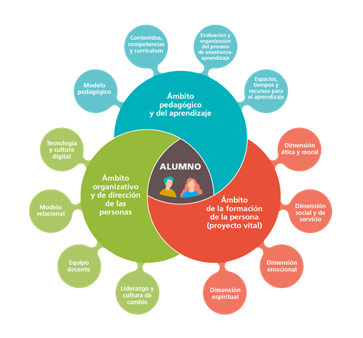
Modelo de escuela
Proponemos un modelo de escuela para las personas y con las personas, lo que significa poner a nuestros alumnos en el centro de los procesos clave.
Se trata de diseñar una escuela con un estilo pedagógico basado en la personalización, entendida no como mera individualización sino como desarrollo armónico de la persona en todas sus dimensiones.

Slide 4
Nuestra propuesta es
SM EDUCAMOS

Slide 5
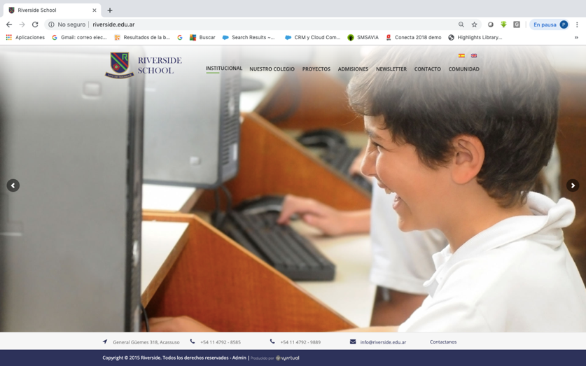
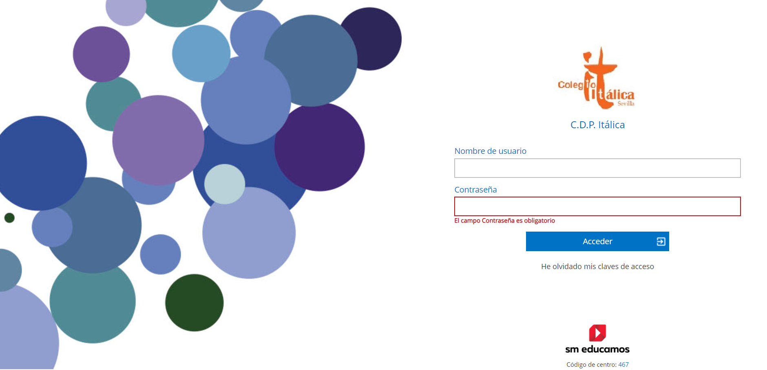
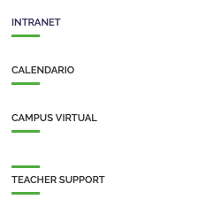
Primer ingreso: pasos
Para ingresar a SM Educamos, por favor, siga los siguientes pasos:
Entre a la página web:
italica-it-Sevilla.educamos.com
1
2
3

Slide 6
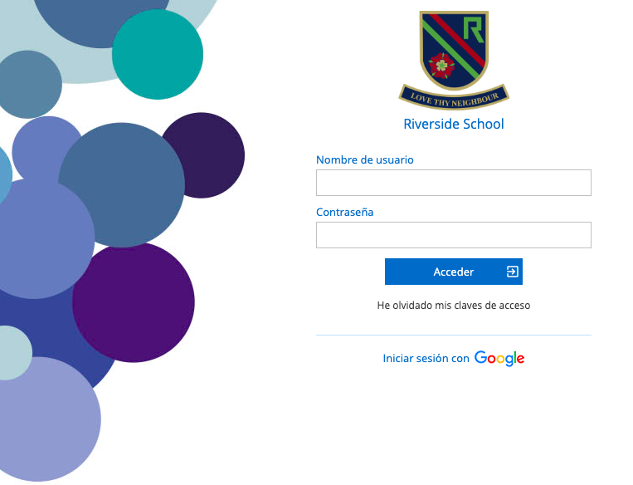
2. Al aparecer la imagen del ejemplo, coloque el usuario y contraseña que le dio el colegio o que le llegó a su email.
Estas credenciales serán en forma de jeroglíficos y tendrán carácter de temporarias.
QPr62R74
1
3. Una vez realizado este paso, haga click en “Acceder”.
4hGNQkT2
4. El sistema le solicitará que ingrese un nuevo usuario y contraseña.
2

Slide 7
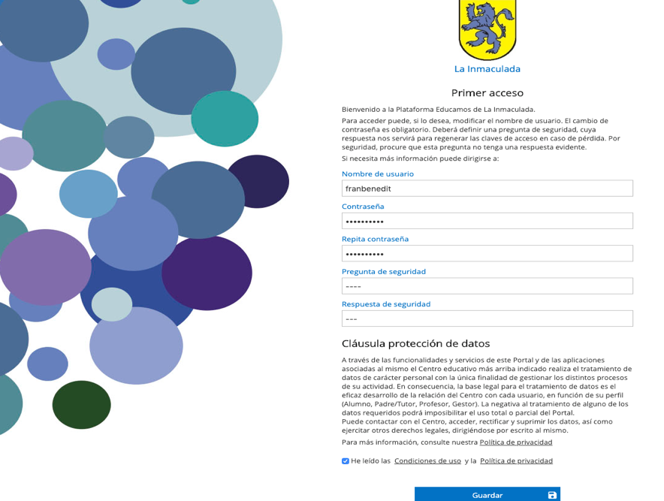
Modifique su usuario.
Cambie su contraseña.
La misma debe contener por lo menos ocho (8) caracteres, incluyendo una mayúscula y números.
Escriba una pregunta de seguridad y su correspondiente respuesta.
Acepte las condiciones de uso y cliquee “Guardar”.
NUEVO USUARIO
IMPORTANTE
Los usuarios y contraseñas son personales.
Hijos y padres poseen diferentes credenciales.

Slide 8
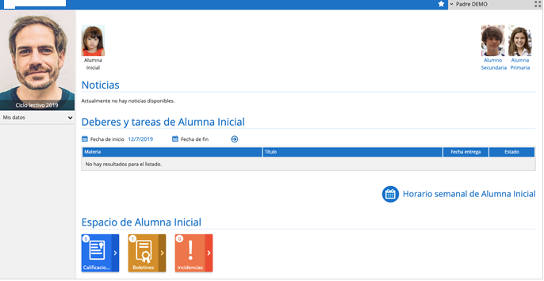
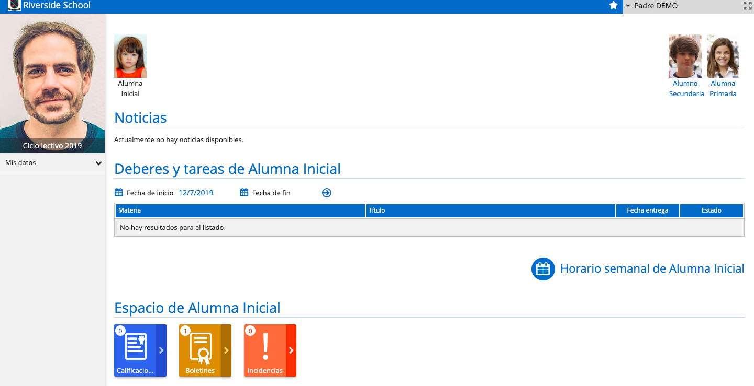
Acceso desde una computadora
NOTA
El padre del ejemplo es ficticio y se ha creado para la demostración.

Slide 9
Toda la información en su móvil
La App SM Educamos Familias:
Está disponible para Android y IOS.
Permite acceder a toda la información del colegio en tiempo real.
Ofrece la posibilidad de sentirse más cerca de la vida escolar de su hijo/a, en cualquier momento y lugar.
IMPORTANTE
Para hacer uso de la App es imprescindible que haya realizado el primer ingreso a
SM Educamos desde una computadora.

Slide 10
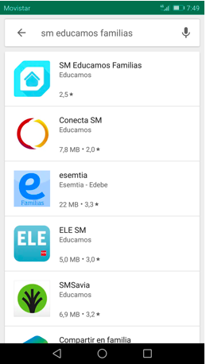
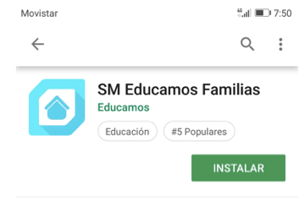
Screenshot_20190312-075023.png
Uso de la App: pasos
Por favor, siga los siguientes pasos para instalar y comenzar a usar la App SM Educamos Familias:
Diríjase a la tienda de su dispositivo móvil (Play Store o App Store).
Busque la aplicación SM Educamos Familias.
Instale la aplicación en su dispositivo móvil.
1
2
3

Slide 11
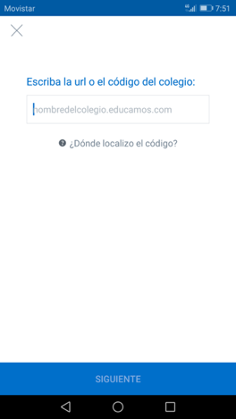
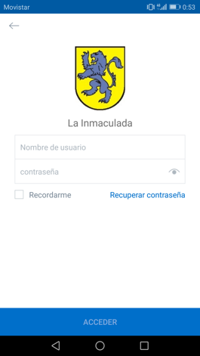
Screenshot_20190312-075023.png
Haga click en “Ver el tour” si desea conocer la App o cliquee “Entrar” para ingresar directamente.
Escriba la URL italica-it-Sevilla.educamos.com o el código del colegio 467
Ingrese su usuario y contraseña de SM Educamos (el que personalizó).
Para los próximos inicios de sesión, puede recordar el usuario y URL del colegio dando click a “Recordarme”.
Una vez que acceda a la aplicación, no será necesario volver a introducir la contraseña salvo que fuerce el cierre o cambie su contraseña.
5
4
6

Slide 12
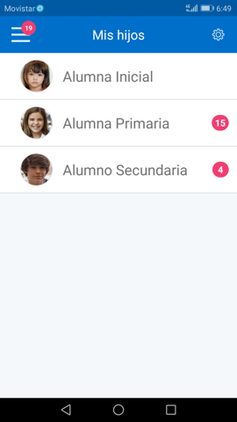
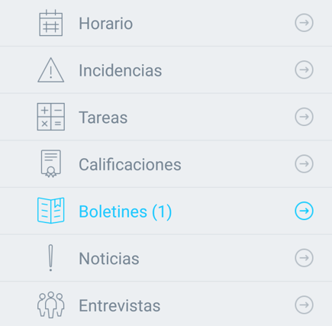
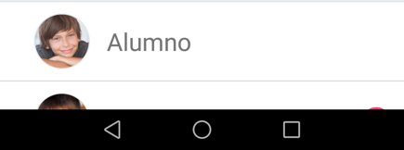
7. Al ingresar, se desplegarán todos sus hijos.
Los números junto a la foto de cada hijo indican la información que todavía no visualizó.
Haga click para conocer la información de cada hijo.
Screenshot_20190710-064940.pngScreenshot_20190710-064940.png
7
3
8

